Slide 1


UỶ BAN NHÂN DÂN QUẬN 4
TRƯỜNG THCS QUANG TRUNG
SINH HỌC 8
BÀI 9:
CẤU TẠO VÀ TÍNH CHẤT CỦA CƠ
GVTH: Dương Thị Bình An

Slide 2
Bài 9. CẤU TẠO VÀ TÍNH CHẤT CỦA CƠ
Hoạt động 1. Khởi động:
Xem video về Cấu tạo cơ vân- Bắp cơ
* https://www.youtube.com/watch?v=AXFblVfVLks (2p16)
* https://www.youtube.com/watch?v=QHKJzl9ahgQ (4p22)
Xem video "Cơ chế co cơ" https://www.youtube.com/watch?v=QHKJzl9ahgQ (4p30)

Slide 3
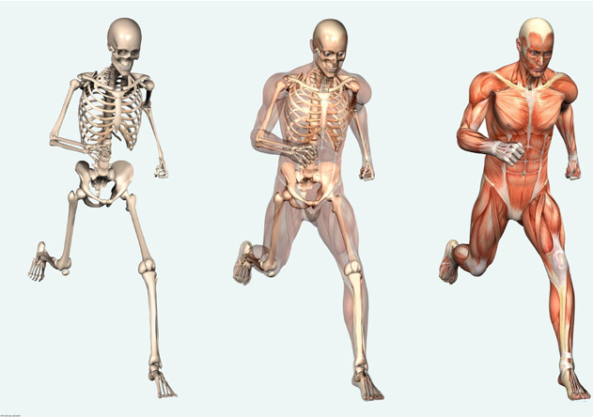
Bài 9. CẤU TẠO VÀ TÍNH CHẤT CỦA CƠ

Slide 4
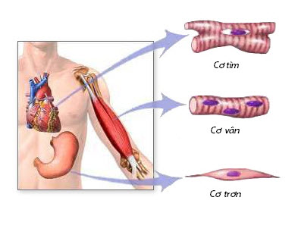
Loại cơ nào gắn với xương tạo ra sự vận động theo ý muốn của cơ thể?
Các loại cơ

Slide 5
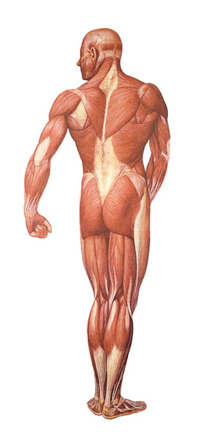
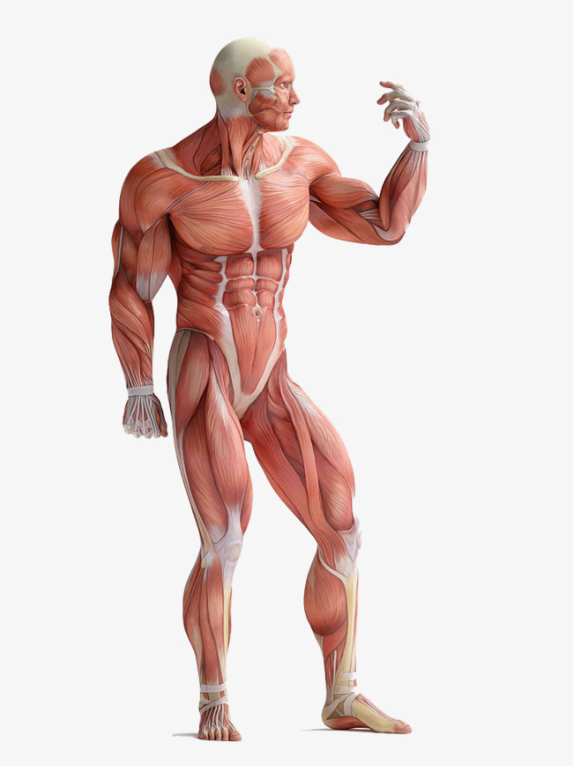
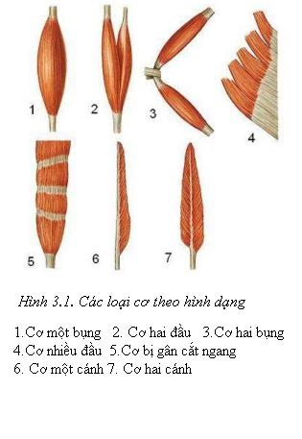
Hệ cơ người có khoảng 600 cơ

Slide 6
BÀI 9. CẤU TẠO VÀ TÍNH CHẤT CỦA CƠ
I. Cấu tạo bắp cơ và tế bào cơ. ( HS tự nghiên cứu)

Slide 7
Bài 9. CẤU TẠO VÀ TÍNH CHẤT CỦA CƠ
I. Cấu tạo bắp cơ và tế bào cơ.( hs tự nghiên cứu)
II. Tính chất của cơ

Slide 8
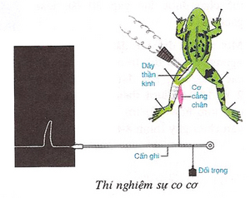
Mô tả thí nghiệm sự co cơ.
Khi có kích thích tác động vào dây thần kinh đi tới cơ cẳng chân ếch thì cơ co, sau đó cơ dãn làm cần ghi kéo lên rồi hạ xuống, đầu kim vẽ ra đồ thị một nhịp co cơ.
Dây thần kinh
Cơ cẳng chân
Cơ có tính chất gì?
Cần ghi
Tính chất của cơ là co và dãn.
Đối trọng
Thí nghiệm sự co cơ

Slide 9
Bài 9. CẤU TẠO VÀ TÍNH CHẤT CỦA CƠ
I. Cấu tạo bắp cơ và tế bào cơ.(Hs tự nghiên cứu)
II. Tính chất của cơ
- Tính chất của cơ là co và dãn.

Slide 10
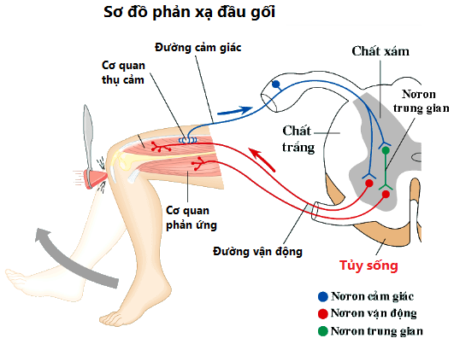
- Ngồi trên ghế để thỏng chân xuống, lấy búa y tế (búa cao su) gõ nhẹ vào gân xương bánh chè.
+ Nêu hiện tượng xảy ra.
+ Giải thích cơ chế phản xạ của sự co cơ.
Ta thấy từ đầu gối xuống đá lên phía trước, đó là phản xạ đầu gối.
Dùng búa cao su gõ nhẹ vào xương bánh chè là kích thích vào cơ quan thụ cảm làm phát sinh 1 xung thần kinh truyền theo dây thần kinh hướng tâm về tủy sống, từ tủy sống phát đi xung thần kinh truyền theo dây thần kinh li tâm tới cơ đùi làm cơ đùi co kéo cẳng chân lên phía trước.

Slide 11
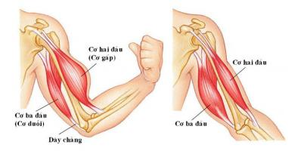
- Gập cẳng tay vào sát với cánh tay, em thấy bắp cơ ở trước cánh tay thay đổi như thế nào? Vì sao?
Gập cẳng tay vào sát với cánh tay ta thấy bắp cơ trước cánh tay to hơn bình thường do cơ cánh tay co ngắn lại, bụng cơ phình ra.

Slide 12
Bài 9: CẤU TẠO VÀ TÍNH CHẤT CỦA CƠ
I. Cấu tạo bắp cơ và tế bào cơ. (Hs tự nghiên cứu)
II. Tính chất của cơ
- Tính chất của cơ là co và dãn.
- Khi cơ co, tơ cơ mảnh xuyên sâu vào vùng phân bố của tơ cơ dày làm tế bào cơ ngắn lại.
- Khi kích thích tác động vào cơ quan thụ cảm làm xuất hiện xung thần kinh theo dây hướng tâm đến trung ương thần kinh, tới dây li tâm, tới cơ và làm cơ co.

Slide 13
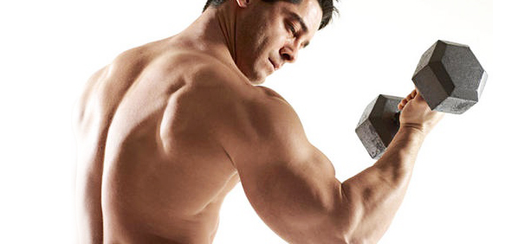
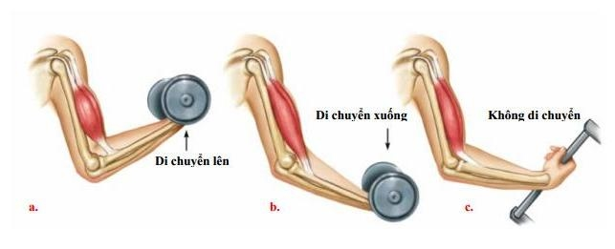
Quan sát các hình trên, em hãy cho biết sự co cơ có tác dụng gì?
Khi cơ co làm xương cử động dẫn tới sự vận động của cơ thể.

Slide 14
Bài 9. CẤU TẠO VÀ TÍNH CHẤT CỦA CƠ
I. Cấu tạo bắp cơ và tế bào cơ. (Hs tự nghiên cứu)
II. Tính chất của cơ
III. Ý nghĩa của hoạt động co cơ
- Trong cơ thể luôn có sự hoạt động của các nhóm cơ.
- Cơ bám vào 2 xương qua khớp nên khi cơ co làm xương cử động dẫn tới sự vận động của cơ thể.

Slide 15
Thử phân tích sự phối hợp hoạt động co, dãn giữa hai đầu (cơ gấp) và cơ ba đầu (cơ duỗi) ở cánh tay.
Cơ 2 đầu là cơ gấp phía trước xương cánh tay, khi cơ này quay kéo xương trụ và xương quay lên làm tay co lại, đồng thời cơ ba đầu ở phía sau xương cánh tay dãn ra.

Slide 16
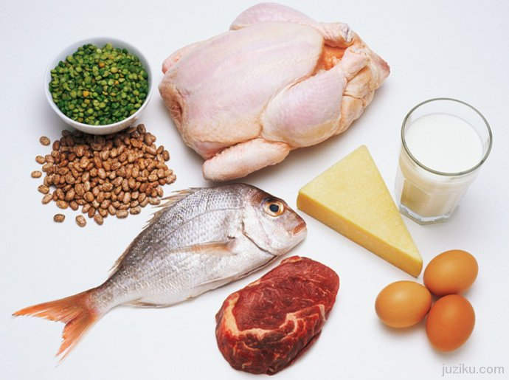
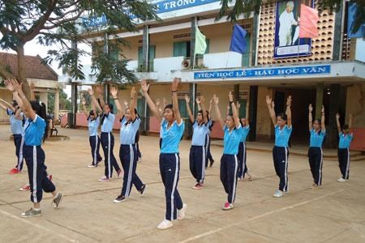
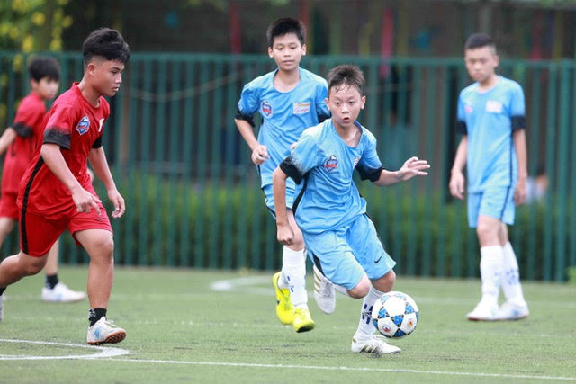
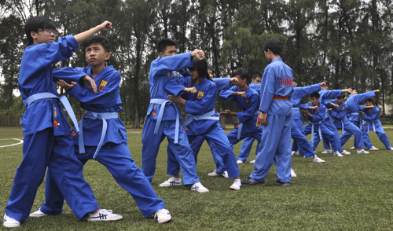
Một hệ cơ phát triển tốt mang lại lợi ích gì?
Cần làm gì để hệ cơ phát triển tốt?

Slide 17


LUYỆN TẬP
Chọn câu trả lời đúng cho các câu hỏi sau:
Câu 1. Cơ thể người có khoảng bao nhiêu cơ?
A. 400 cơ
B. 600 cơ
C. 800 cơ
D. 500 cơ

Slide 18


LUYỆN TẬP
Chọn câu trả lời đúng cho các câu hỏi sau:
Câu 2. Cơ có hai tính chất cơ bản, đó là
A. co và dãn.
B. gấp và duỗi.
C. phồng và xẹp.
D. kéo và đẩy.

Slide 19


LUYỆN TẬP
Chọn câu trả lời đúng cho các câu hỏi sau:
Câu 5. Cơ sẽ bị duỗi tối đa trong trường hợp nào dưới đây?
A. Mỏi cơ
B. Liệt cơ
C. Viêm cơ
D. Xơ cơ

Slide 20


LUYỆN TẬP
Chọn câu trả lời đúng cho các câu hỏi sau:
Câu 6. Trong cử động gập cánh tay, các cơ ở hai bên cánh tay sẽ
A. co duỗi ngẫu nhiên.
B. co duỗi đối kháng.
C. cùng co.
D. cùng duỗi

Slide 21

HƯỚNG DẪN TỰ HỌC Ở NHÀ
Ghi nhớ các kiến thức đã học.
Trả lời các câu hỏi trang 33 SGK.
Soạn bài Hoạt động của cơ.

